Slide 1
Aplinkosauginiai kriterijai it viešuosiuose pirkimuose
Viešoji įstaiga CPO LT
2021-12-14

Slide 2
Aplinkosauginiai kriterijai viešuosiuose pirkimuose
Privaloma taikyti (nuo visų viešųjų pirkimų vertės):
nuo 2022-01-01 – 50 proc.
nuo 2023-01-01 – 100 proc.

Slide 3
Aplinkosauginių kriterijų taikymo galimybės
Techninėje specifikacijoje
Pirkimo sutarties sąlygose
Tiekėjų kvalifikacijos reikalavimuose
Pasiūlymų vertinimo kriterijuose

Slide 4
Prekės (įskaitant nuomą) CPO LT kataloge, kurioms šiuo metu taikomi Aplinkos apsaugos ministro įsakymu patvirtinti minimalūs aplinkos apsaugos kriterijai:
Kompiuteriai ir monitoriai
Mobilieji telefonai
Spausdintuvai ir daugiafunkciniai įrenginiai
Tiekėjai atitiktį deklaruoja kataloge suvesdami produkto duomenis.
Atitiktį tikrina užsakovas prekių pristatymo metu.

Slide 5
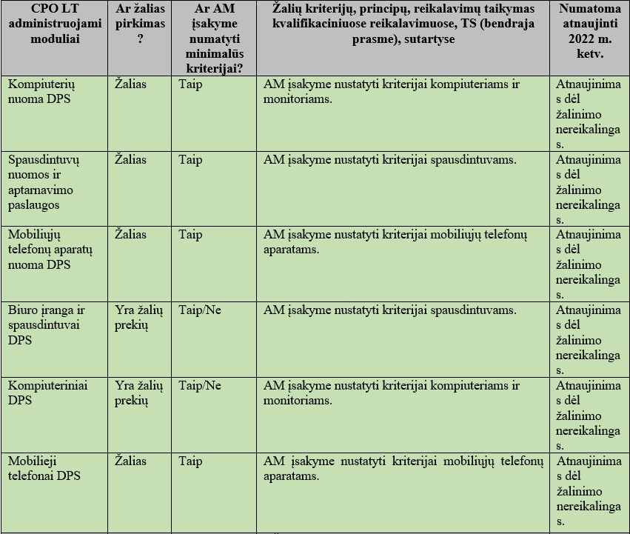

Slide 6
Paslaugos CPO LT kataloge, kurioms teikti sunaudojama mažiau elektros energijos
Judrusis ryšys
Judriojo ryšio paslaugos turi būti teikiamos naudojant 2G, 4G arba naujausią, t.y. 5G ryšio standartą.
Atsisakius 3G ryšio standarto yra užtikrinamas mažesnis elektros tinklo apkrovimas ir efektyvesnių judriojo telefono ryšio technologijų naudojimas.

Slide 7
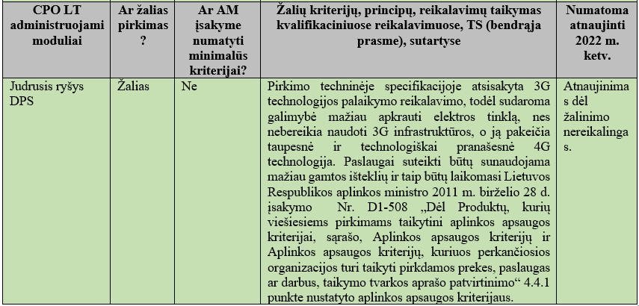

Slide 8
Paslaugos, prekės CPO LT kataloge, kurias planuojama „pažalinti“ 2022 metais:
Interneto ryšio paslaugos
Viešojo fiksuoto telefono ryšio paslaugos
Programinės įrangos nuoma

Slide 9
Galimi taikyti papildomi „laisvieji“ aplinkosauginiai kriterijai:
Perkamas produktas atitinka jam nustatytus I tipo ekologinio ženklo reikalavimus (EU Ecolabel, Nordic Swan ir t.t.);
Perkamai paslaugai tiekėjas taiko aplinkos apsaugos vadybos sistemos reikalavimus pagal standartą LST EN ISO 14001 arba kitą tarptautinį standartą;
Paslaugai teikti sunaudojama mažiau gamtos išteklių ir (ar) sudėtyje yra pakartotinai panaudotų ir (ar) perdirbtų medžiagų;
Prekei pagaminti, tiekti ir (ar) naudoti, paslaugai teikti atlikti sunaudojama mažiau elektros energijos ir (ar) naudojami atsinaujinantys, ekologiški energijos ištekliai;
Prekei pagaminti, paslaugai teikti naudojama mažiau ar visai nenaudojama pavojingųjų cheminių medžiagų, neteršiama aplinka ir nekeliamas pavojus sveikatai.

Slide 10

Interneto ryšio paslaugos
Viešojo fiksuoto telefono ryšio paslaugos
Šviesolaidžio naudojimas:
Naudoja apie 10 kartų mažiau elektros, nei varinis kabelis;
Mažiau taršus aplinkai nei varis;
Atsparesnis aplinkos poveikiui ir patikimesnis, nei varinis kabelis.
Techninės specifikacijos dalis ar pasiūlymų vertinimo kriterijus?

Slide 11
Programinės įrangos nuoma
Prekės perdavimo būdas:
Microsoft 365 ir pan. licencijos perduodamos virtualiu būdu;
Nėra pakuočių;
Nėra fizinio pristatymo;
Sunaudojama mažiau gamtos išteklių.

Slide 12
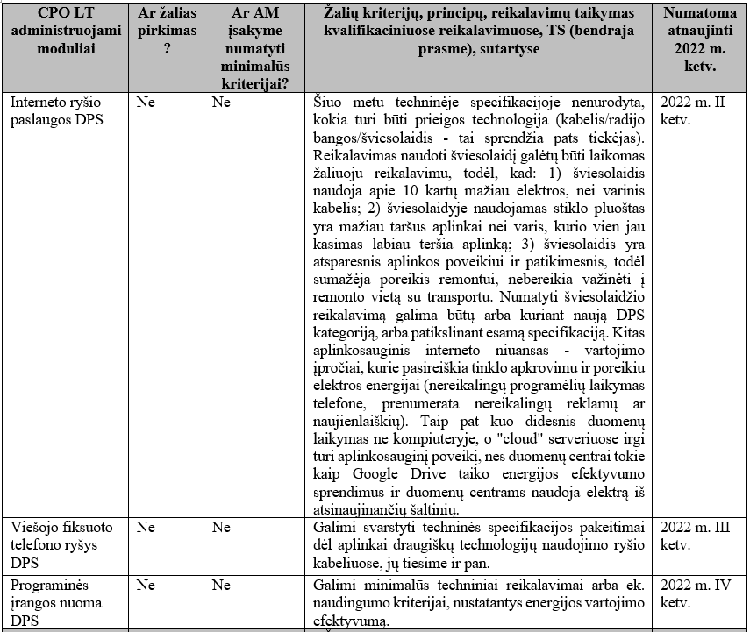

Slide 13
Jūsų idėjos, siūlymai?

